Slide 1
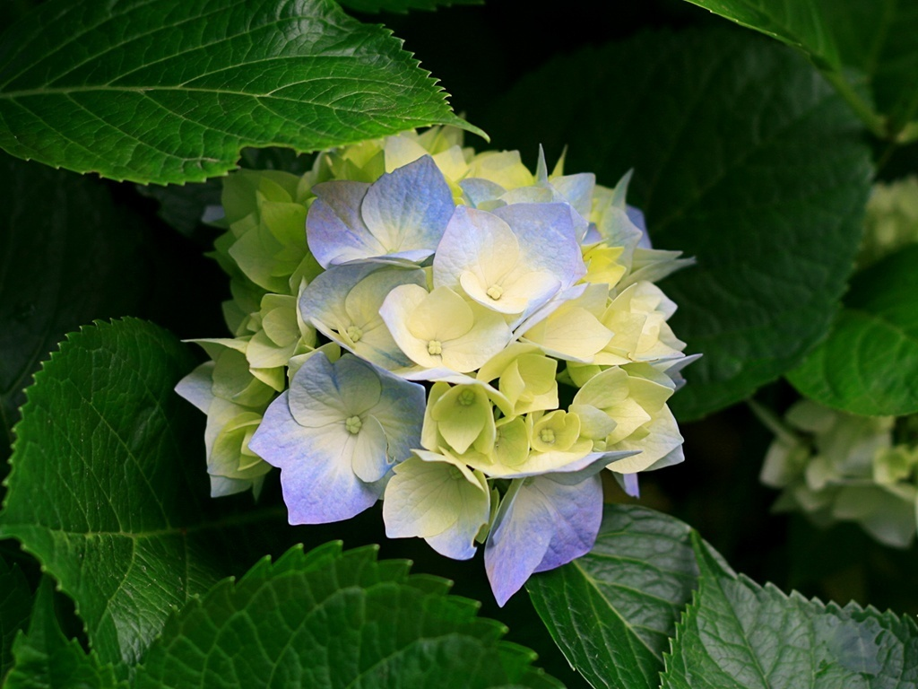
স্বাগতম

Slide 2
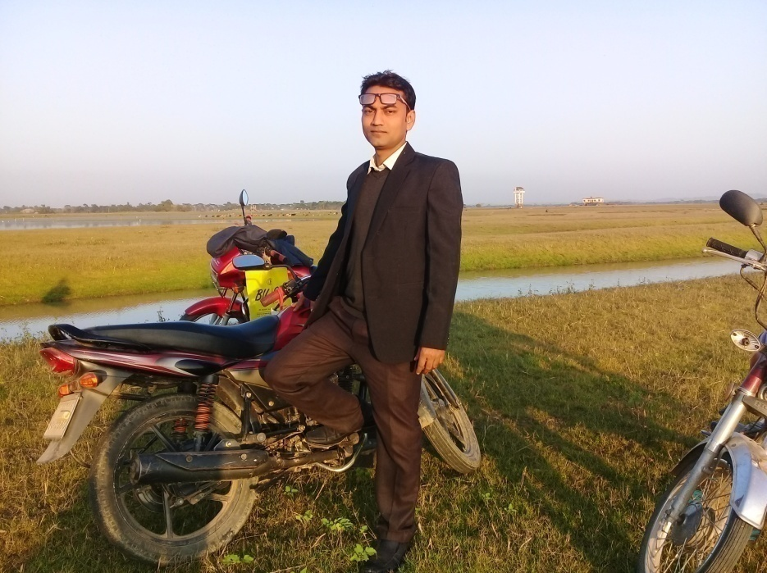
শিক্ষক পরিচিতি
পাঠ পরিচিতি
অষ্ঠমঃ শ্রেণী
বিষয়ঃ বাংলা ২য় পত্র
অধ্যায়ঃ৫ম
সময়ঃ৪৫মিনিট
নামঃ নিকুঞ্জ কুমার দাস
সহকারী শিক্ষক
চান্দগ্রাম উচ্চ বিদ্যালয়
বড়লেখা মৌলভীবাজার

Slide 3
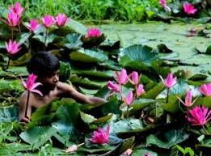
শাপলা আমাদের জাতীয় ফুল

Slide 4
বাক্য

Slide 5
শিখনফল
এ পাঠ শেষে শিক্ষার্থীরা-
বাক্যের সংজ্ঞা দিতে পারবে;
সার্থক বাক্যের গুণগুলো ব্যাখ্যা করতে পারবে;
৩. শব্দের যোগ্যতার সঙ্গে জড়িত বিষয়গুলো চিহ্নিত করতে পারবে;

Slide 6
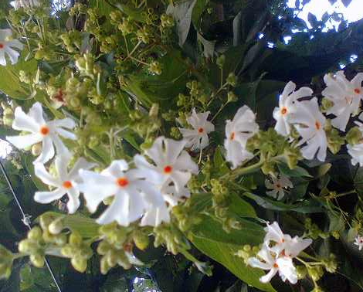
শরৎকালে শিউলী ফুল ফোটে ।
সুবিন্যস্ত পদসমষ্টি

Slide 7
বাক্যের গুণ
আকাঙ্ক্ষা
ছেলেটি শাপলা ফুল।
?
ছেলেটি শাপলা ফুল তুলছে।
এক পদের পর অন্য পদ শোনার ইচ্ছা

Slide 8
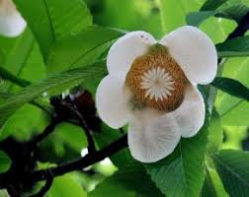
আসত্তি
ফুটে বর্ষাকালে ফুল কদম।
সুশৃঙ্খল পদ বিন্যাস
বর্ষাকালে কদম ফুল ফুটে।

Slide 9
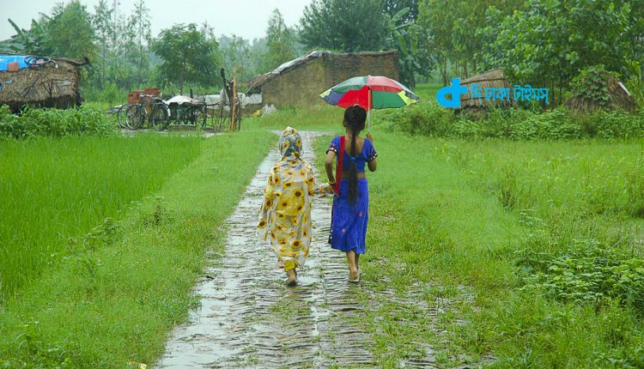
যোগ্যতা
অন্তর্গত ও ভাবগত মিলবন্ধন
বর্ষার রৌদ্রে বন্যার সৃষ্টি হয়।
বর্ষার বৃষ্টিতে বন্যার সৃষ্টি হয়।

Slide 10
বাক্যের তিনটি গুণ
আকাঙ্ক্ষা
আসত্তি
যোগ্যতা

Slide 11
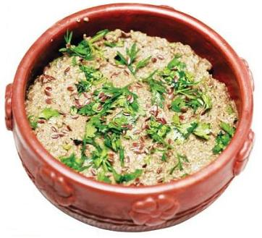
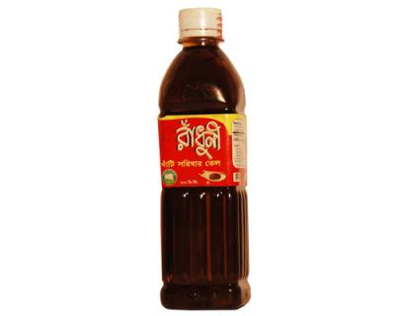
শব্দের যোগ্যতার সাথে জড়িত বিষয়সমূহ
তৈল
বিশেষ কোন শস্যের রস
তিল জাতীয়
রীতিসিদ্ধ অর্থবাচকতা

Slide 12
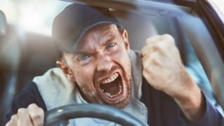
তুমি আমার সঙ্গে প্রপঞ্চ করেছ।
অপ্রচলিত শব্দ
চাতুরী বা মায়া
দুর্বোধ্যতা

Slide 13
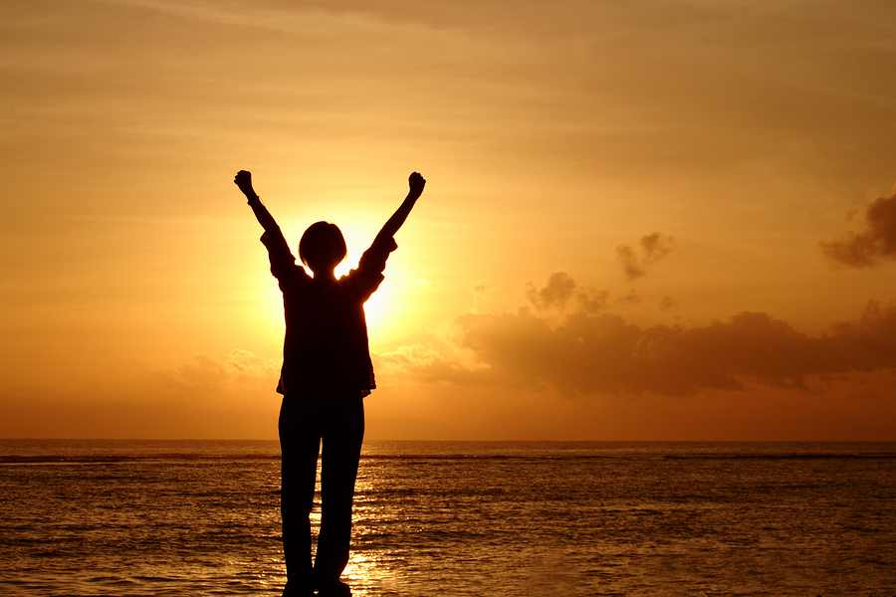
আমার হৃদয় মন্দিরে আশার বীজ উপ্ত হল।
ক্ষেত্রে
উপমার ভুল প্রয়োগ

Slide 14
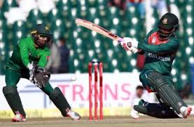
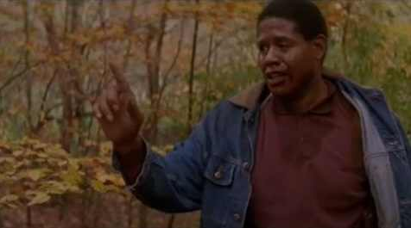
বনে ক্রন্দন
অরণ্যে রোদন
নিষ্ফল আবেদন
বাগধারাটি যোগ্যতা হারিয়েছে
বাগধারার শব্দ পরিবর্তন

Slide 15
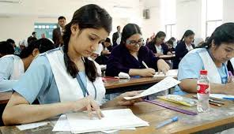
বাহুল্য-দোষ
সকল শিক্ষার্থীরা পরীক্ষা দিচ্ছে।
সকল শিক্ষার্থী পরীক্ষা দিচ্ছে।
শিক্ষার্থীরা পরীক্ষা দিচ্ছে।
প্রয়োজনেরঅতিরিক্ত শব্দ

Slide 16
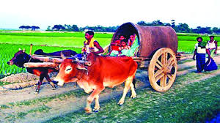
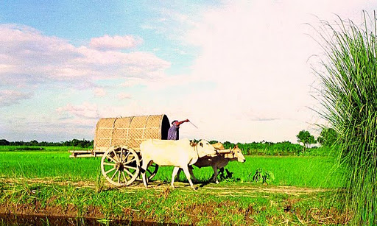
দেশীয়
শব্দ
দেশীয়
শব্দ
গরুর গাড়ি
গরুর শকট
দেশীয়
শব্দ
তৎসম শব্দ
গু্রুচণ্ডালী দোষ

Slide 17
রীতিসিদ্ধ অর্থবাচকতা
গুরুচন্ডালী দোষ
দুর্বোধ্যতা
শব্দের যোগ্যতার
সংগে জড়িত
বিষয়
বাগধারার অর্থ
পরিবর্তন
উপমার ভুল প্রয়োগ
বাহুল্য দোষ

Slide 18
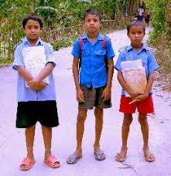
বাক্যের দুটি অংশ
ছেলেরা
বই পড়ছে।
উদ্দেশ্য
বিধেয়

Slide 19
বাক্যের দুইটি অংশ
উদ্দেশ্য
বিধেয়

Slide 20
দলীয় কাজ
একটি সার্থক বাক্যে কী কী গুণ থাকা দরকার তা উদাহরণসহ লেখ।

Slide 21
মূল্যযাচাই
বাক্যের অংশ কয়টি?
সকল ছাত্রছাত্রীরা লিখছে । এ বাক্যে কী দোষ আছে ?
গরু উড়তে পারে- লিখলে বাক্যটি কী হারাবে?

Slide 22
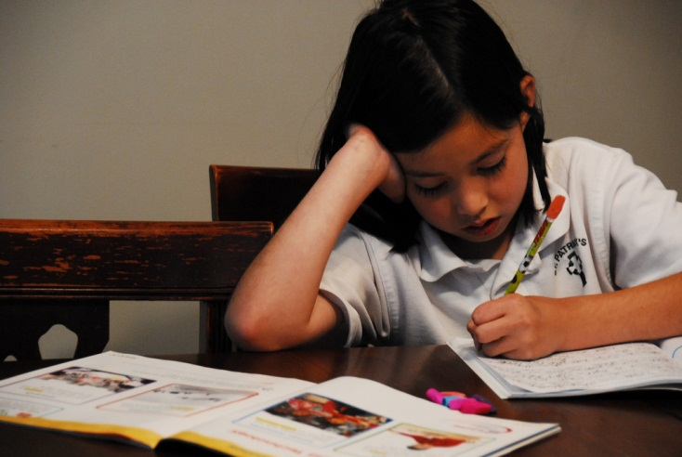
বাড়ির কাজ
‘শব্দের যোগ্যতা বিচার রীতিমত কঠিন কাজ, কেননা শব্দের যোগ্যতার সঙ্গে অনেক বিষয় জড়িত থাকে।’- উক্তির সমর্থনে তোমার বক্তব্য লিপিবদ্ধ কর।

Slide 23
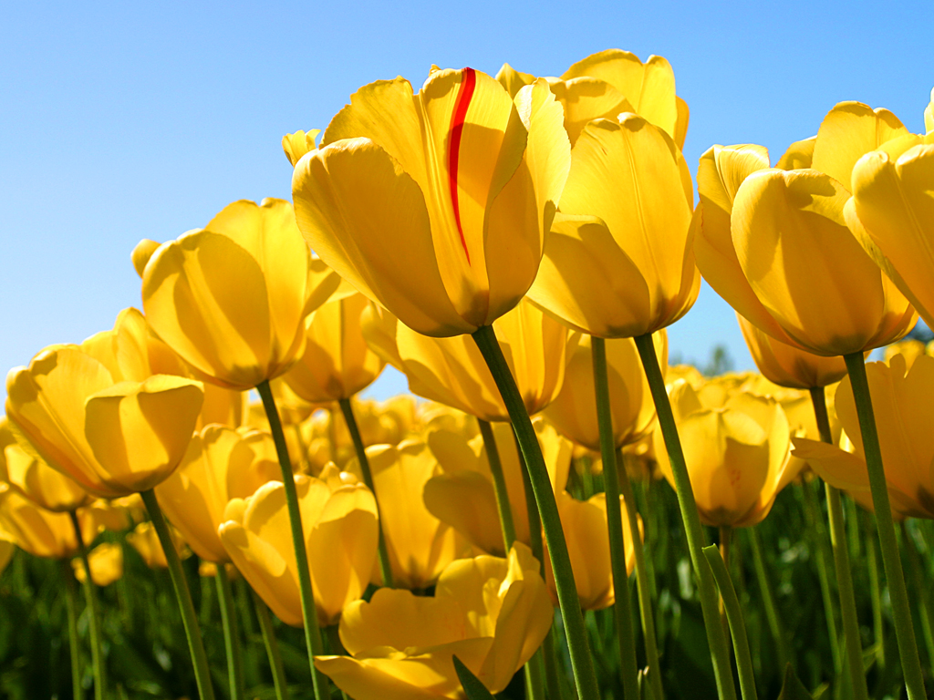
ধন্যবাদ

